Slide 1
«Использование проблемно-диалоговых методов обучения для организации занятий в научном клубе»
ОС «Перспективная
начальная школа»

Slide 2
Цель деятельности научных клубов:
формирование универсальных учебных действий обучающихся начальной школы методом прямого диалогового общения с «умным взрослым» (носителем информации), включая электронную или почтовую переписку.

Slide 3
Проблемно-диалогическое обучение
Проблемно-диалогическое обучение – тип обучения, обеспечивающий творческое усвоение знаний учениками посредством специально организованного учителем диалога.
Побуждающий диалог состоит из отдельных стимулирующих реплик, которые помогают ученику работать по-настоящему творчески, и поэтому развивает творческие способности учащихся.
Подводящий диалог представляет собой систему посильных ученикам вопросов и заданий, которая активно задействует и соответственно развивает логическое мышление учеников.

Slide 4
Классификация методов обучения
Методы | Проблемно-диалогические |  |  | Традиционные
постановки проблемы | побуждающий от проблемной ситуации диалог | подводящий к теме диалог | сообщение темы с мотивирующим приемом (приёмы «яркое пятно», «актуальность») | сообщение темы
поиска решения | побуждающий к выдвижению и проверке гипотез диалог | подводящий от проблемы диалог | подводящий без проблемы диалог | сообщение знаний

Slide 5
Побуждающий от проблемной ситуации диалог
Тип проблемной ситуации | Приемы создания проблемной ситуации | Побуждение к осознанию противоречия | Побуждение к формулированию проблемы
С удивлением | 1. Одновременно предъявить ученикам противоречивые факты, теории, мнения | – Что вас удивило? - Что интересного заметили? - Какие факты налицо? | Выбрать подходящее: – Какой возникает вопрос? – Какая будет тема урока?
 | 2. Столкнуть мнения учеников вопросом или практическим заданием на новый материал | – Вопрос был один? А сколько мнений? или - Задание было одно? А как вы его выполнили? – Почему так получилось? Чего мы не знаем?

Slide 6
Побуждающий от проблемной ситуации диалог
Тип проблемной ситуации | Приемы создания проблемной ситуации | Побуждение к осознанию противоречия | Побуждение к формулированию проблемы
С удивлением | 3. Шаг 1. Выявить житейское представление учащихся вопросом или практическим заданием «на ошибку» Шаг 2. Предъявить научный факт сообщением, расчетом, экспериментом, наглядностью | – Вы сначала как думали? - А как на самом деле? | Выбрать подходящее: – Какой возникает вопрос? – Какая будет тема урока?
С затруднением | 4. Дать практическое задание, не сходное с предыдущими | – Вы смогли выполнить задание? - В чем затруднение? - Чем это задание не похоже на предыдущие?

Slide 7
Приём 1. Предъявление ученикам противоречивых фактов, теорий, мнений
Проблемная ситуация с противоречивыми положениями создается одновременным предъявлением классу противоречивых фактов, теорий, мнений.
В данном случае факт понимается как единичная научная информация, теория – система научных взглядов, мнение – позиция отдельного человека.
Побуждение к осознанию противоречия осуществляется репликами: «Что вас удивило? Что интересного заметили? Какое противоречие налицо?».
Побуждение к формулированию проблемы осуществляется одной из двух возможных реплик по выбору.

Slide 8
Приём 2. Столкновение мнения учеников вопросом или практическим заданием на новый материал
Проблемная ситуация со столкновением мнений учеников класса создается вопросом или практическим заданием на новый материал.
Побуждение к осознанию противоречия осуществляется репликами: «Вопрос был один? А мнений сколько?» или «Задание было одно? А выполнили вы его как?».
И далее общий текст: «Почему так получилось? Чего мы еще не знаем?».
Побуждение к формулированию проблемы осуществляется одной из реплик по выбору.

Slide 9
Приём 3. Выявление житейского представления и предъявление научного факта
Проблемная ситуация с противоречием между житейским (т.е. ограниченным или ошибочным) представлением учеников и научным фактом создается в два шага.
Сначала (шаг 1) учитель выявляет житейское представление учеников вопросом или практическим заданием «на ошибку».
Затем (шаг 2) сообщением, экспериментом, расчетами или наглядностью предъявляет научный факт.
Побуждение к осознанию противоречия осуществляется репликами: «Вы что думали сначала? А что оказывается на самом деле?».
Побуждение к формулированию проблемы осуществляется одной из реплик по выбору.

Slide 10
Прием 4. Предъявление практического задания, не сходного с предыдущими
Проблемная ситуация с противоречием между необходимостью и невозможностью выполнить задание учителя создается практическим заданием, не сходным с предыдущим.
Побуждение к осознанию проблемы осуществляется репликами: «Вы смогли выполнить задание? В чем затруднение? Чем это задание не похоже на предыдущее?».
Побуждение к формулированию проблемы осуществляется одной из реплик по выбору.

Slide 11
Практикум
Задание 1. Определите, какой приём использовался для создания проблемной ситуации.
Тема «Движение Земли вокруг Солнца» (видеофрагмент).

Slide 12
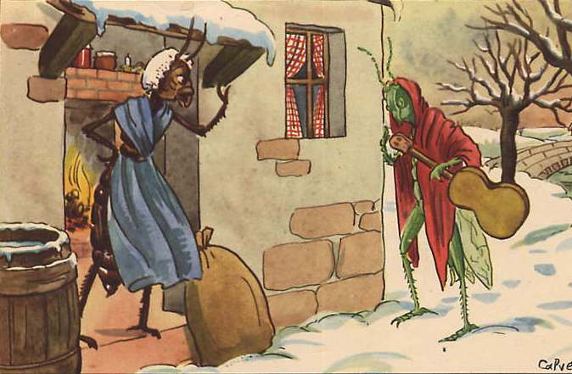
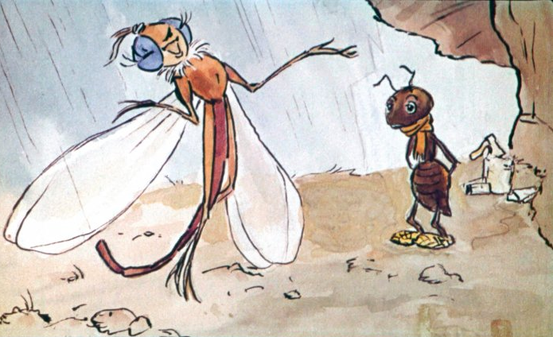
Практикум
Задание 2. Смоделируйте проблемную ситуацию, используя подходящий приём.
Тема «Насекомые»
Иллюстрация художника- современника И. А. Крылова | Иллюстрация современного художника

